Slide 1
SEJA BEM VINDO

Slide 2
SOBRE A OLITEL
Somos uma empresa de integração de tecnologias e serviços de comunicações unificadas.
Capilaridade Nacional
+ De 40 anos de trajetória
+ de 2000 clientes atendidos
COMPROMISSO
CONCEITO
ENTREGA
Suprir as necessidades dos clientes desde a elaboração de projetos, até a sua viabilização e implantação.
Fornecimento de soluções específicas para empresas de todos os portes, visando a evolução tecnológica e estruturação adequada em TI e Telecom.
Atender demandas de todos os portes, com o máximo de qualidade, eficiência, suporte pré e pós vendas.

Slide 3
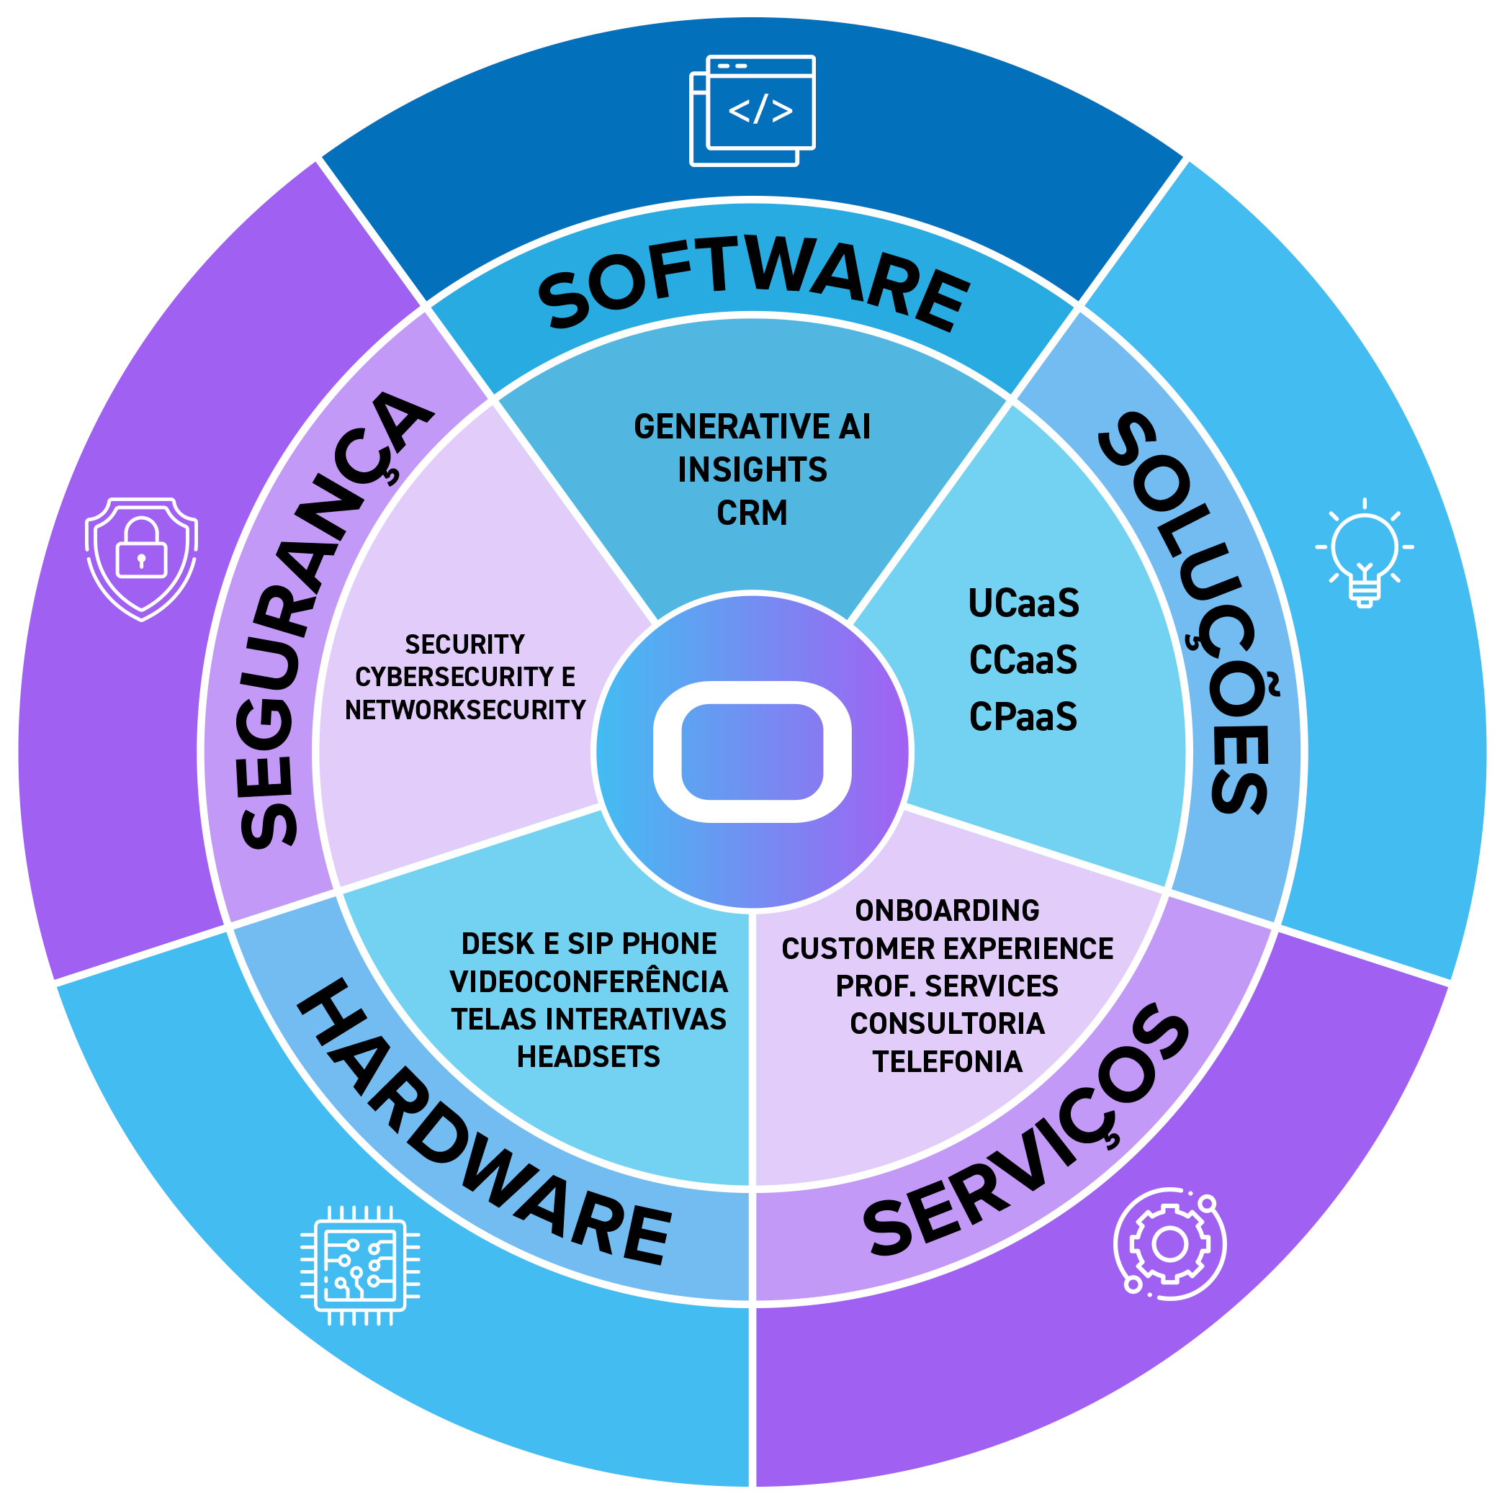
SOLUÇÕES

Slide 4
PRODUTOS E SOLUÇÕES
Soluções
Hardware
Software
Serviços
UCaaS
Desk e SIP Phone
Generative AI
Professional Services
CCaaS
Headsets
Insights
Onboarding
Videoconferência
CRM
Customer Experience
Consultoria

Slide 5
DIFERENCIAIS
ADM. DE OPERAÇÕES
PRÉ VENDAS
ENTREGA
Nosso foco é na (AOS) Administração das Operações de Serviços, isto é: uma atividade que diz respeito a que serviços prestamos e como ele é fornecido aos nossos clientes. Envolve pessoas, processos e recursos para fornecer os serviços exigidos em um nível especificado de máxima qualidade e excelência, de maneira mais eficiente e personalizada
O escritório de projetos OLITEL é responsável pela validação e preservação do escopo, gerenciar as atividades de todos os projetos, controlar custos, desenvolver um cronograma e status report, planejando todo o suporte necessário, para que a entrega do projeto seja perfeita e de acordo com as necessidades do cliente.
A área de engenharia de pré-vendas OLITEL, permite que as empresas identifiquem o que diferencia a solução/serviços de concorrentes e como aproveitar esse conhecimento para obter a melhor tecnologia para o seu negócio.

Slide 6
PRINCIPAIS PARCEIROS
Soluções corporativas de colaboração e comunicações unificadas.
Soluções de Voz e Dados. Otimize a interação entre os seus colaboradores e clientes com ferramentas colaborativas de última geração.
Soluções de segurança integradas de alto desempenho.
Empresa especialista em hospedagem de dados e aplicativos em nuvem.
Plataforma unificada para atendimento e soluções para SMS, WhatsApp, Email, Apps e Mobile .
Plataforma unificada de videoconferências, armazenamento de arquivos e integração de aplicativos.
Ferramenta para monitoramento de desempenho do seu contact center, com gráficos e relatórios em tempo real
Plataforma de engajamento digital para vendas e atendimento ao cliente, através de WhatsApp, SMS, chat, entre outros.
Soluções empresariais de vídeo e áudio para Comunicação Unificada.
Solução de atendimento unificado na Nuvem, monitoramento e gestão.

Slide 7
PRINCIPAIS SOLUÇÕES
Fornecedora global de soluções de tecnologia e comunicação. Líder mundial em soluções para contact center, comunicações unificadas e soluções para empresas de todos os portes, em todo o mundo.
Com inovação e segurança a marca entrega soluções com desempenho e produtividade voltada para o futuro.
Soluções:
Avaya Experience Platform™ (AXP);
Avaya Hardphones;
Avaya IP;
Avaya One Cloud ™;
Avaya Spaces ™;
Avaya Vídeo.

Slide 8
PRINCIPAIS SOLUÇÕES
As soluções de Voz Cirion incluem diversas opções que se ajustam às necessidades do seu negócio. Todas compartilham algumas características em comum: altíssima qualidade, excelente rentabilidade, simplicidade máxima e suporte ininterrupto.
Serviços de Datacenter: Os dados e as aplicações são a principal fonte de valor para a sua organização. Oferecemos o apoio necessário para que você possa focar no seu negócio com tranquilidade: serviços de infraestrutura confiáveis, robustos e seguros.
Soluções:
PSTN Replacement
0800 Nacional
SNU / 4003 (nacional)
0303 (nacional)

Slide 9
PRINCIPAIS SOLUÇÕES
Fundada em 2000, a Fortinet é uma das principais empresas especialistas em appliances de segurança de rede e líder de mercado no gerenciamento unificado de ameaças (UTM).
A empresa tem sede em Sunnyvale-Califórnia e vários escritórios espalhados pelo mundo.
Soluções:
Segurança de rede;
Operações de rede;
Segurança multinuvem;
Segurança de aplicativos;
Endpoint e proteção de dispositivo;
Secure Access;
Operações de segurança.

Slide 10
PRINCIPAIS SOLUÇÕES
Empresa especialista em hospedagem de dados e aplicativos em nuvem.
Com uma vasta experiência, a empresa tem como objetivo principal levar ao cliente inovação, disponibilizando a tecnologia em nuvem para modernizar sua rotina de trabalho com segurança.
Soluções:
Hosting;
Disaster Recovery – DR;
Backup na nuvem;
Colocation;
PABX na nuvem.

Slide 11
PRINCIPAIS SOLUÇÕES
A Messangi conecta empresas a clientes em todo o mundo usando plataformas versáteis, atendendo operadoras móveis, serviços financeiros e varejistas. Ao oferecer soluções para SMS, WhatsApp, Email, Apps e Mobile Wallet, revolucionamos as interações e aumentamos a eficiência da comunicação, impulsionando o crescimento e o sucesso de nossos clientes.
Soluções:
Plataforma de Mensagens;
Automação de Marketing Móvel;
Gestão de Campanhas;
Integração com APIs e Plataformas de Terceiros;
Análise e Relatórios.

Slide 12
PRINCIPAIS SOLUÇÕES
Soluções:
Sala de videochamada;
Chat;
Gravações de chamadas;
Grupos de reuniões;
Compartilhamento de arquivos e tarefas;
Agendamentos e anotações;
Aplicativos colaborativos;
Armazenamento de dados.

Slide 13
PRINCIPAIS SOLUÇÕES
Soluções:
Relatórios em Power BI;
Gestão estratégica;
Gestão operacional;
Monitoramento;
Experiência do Consumidor;
Pesquisa de Satisfação.

Slide 14
PRINCIPAIS SOLUÇÕES
Twilio é a plataforma de comunicação na nuvem, líder mundial que permite envolver os clientes em todos os canais: SMS, voz, vídeo, e-mail, WhatsApp e muito mais. As APIs de pagamento conforme o uso permite que as empresas dimensionem as comunicações de maneira confiável.
Com a solução de envio de mensagens da Twilio (que inclui SMS e WhatsApp), é possível enviar mensagens em grande escala, por meio da distribuição de volumes de mensagens em vários números de WhatsApp.
Soluções:
Solução para Contact Center Omnichannel;
Integração com canais de comunicação como: MS, Facebook Messenger, WhatsApp e Web Chat.

Slide 15
PRINCIPAIS SOLUÇÕES
A Yealink é referência mundial em comunicação unificada. As soluções oferecidas compreendem no que há de mais moderno e avançado em terminais, headsets e afins e são desenvolvidos para empresas de todos os portes. Com ampla compatibilidade e interoperabilidade flexível, os produtos integram perfeitamente aos principais servidores e plataformas UC e em vários segmentos de mercado em todo o mundo.
Soluções:
Aparelhos IP;
Headsets;
Telas Interativas;
Dispositivos para audio e videoconferência, homologados para Microsoft Teams e Skype;

Slide 16
PRINCIPAIS SOLUÇÕES
A Yeastar capacita as empresas a se comunicarem e colaborarem em qualquer lugar, a qualquer hora, sem esforço. Os clientes também terão a experiência mais fácil quando se trata de implantar, aprender e gerenciar um sistema de comunicação. Com ofertas de serviços em nuvem, hardware, software e como serviço, as soluções Yeastar garantem que clientes sempre tenham a melhor abordagem para sua transformação.
Soluções:
PABX IP;
Gateway VoIP;
SIP Trunking;
Soluções de comunicação em nuvem.

Slide 17
(11) 3111-3800 | (11) 3111-3888
contato@olitel.com.br
Olitel Brasil S/A
@olitelbrasil
OLITEL BRASIL S/A
olitel.com.br

